Slide 1

데이터 전처리 ->모델 디자인 (모델 선택, 러닝 레이트, 배치 사이즈,
최적화 함수 선택, loss 선택, 에폭 조정, 레이어 조정, 출력 조정) ->돌린다
->예측 평가->쓴다
사용하는 라이브러리 버전이나 종류에 따라 디폴트로 정해진 것이 있다 .
각 라이브러리 사용법, 내장 함수가 어떤게 있는지 파악하는 것이 좋다(이거시 연습)
슬라이드 쇼로 봐주세요

Slide 2
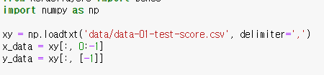
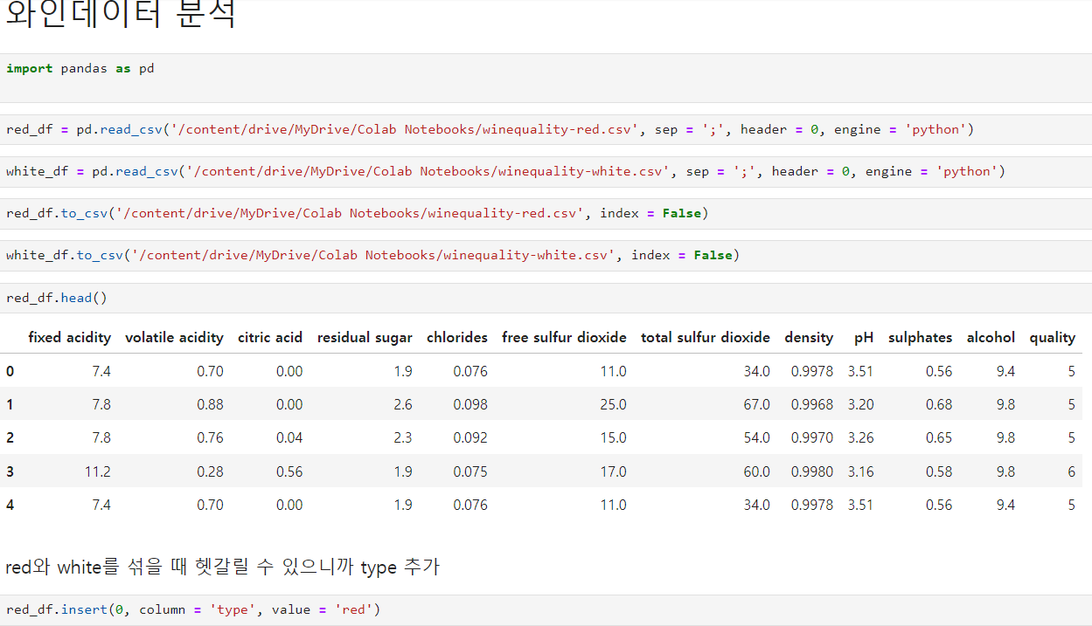
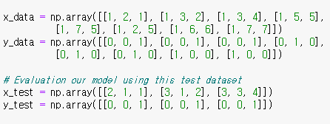
데이터 전처리
csv 파일을 머신러닝, 딥러닝에서 학습하기 좋은 형태로 만들어 준다(원핫 인코딩, 결측지 작업, 데이터 형 변환, 정규화)
넘파이로 넣는 경우
판다스로 넣는 경우
만든 데이터를 넣는 경우(실습해보려고 데이터를 만들었을 때)
외부에서 데이터를 넣는 경우(이런 경우가 더 많다)

Slide 3
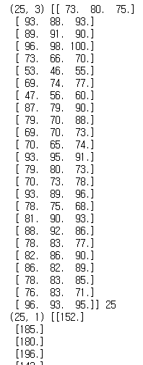
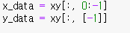
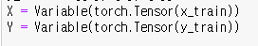
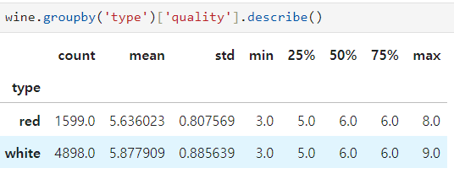
데이터 전처리
각각 라이브러리가 요구하는 데이터 형태로 셋팅해준다
keras가 요구하는 데이터 형태
pytorch가 요구하는 데이터 형태
리스트가 아니라 데이터프레임워크 형태로 넣을 수도 있다

Slide 4
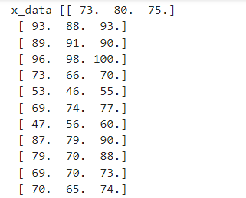
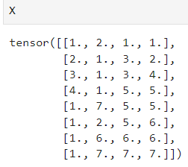
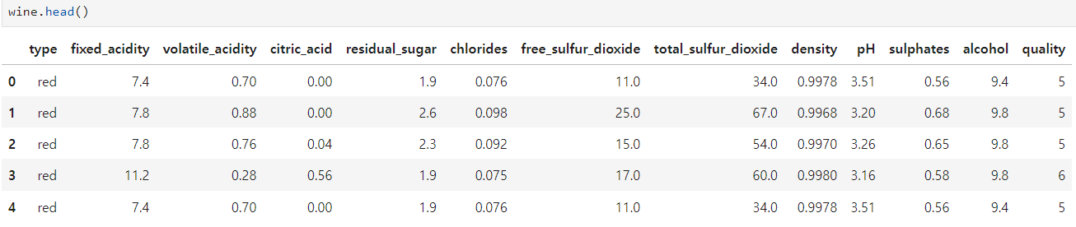
데이터 전처리
중간 중간 shape을 확인해본다

Slide 5
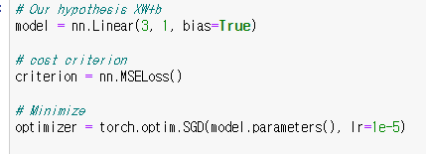
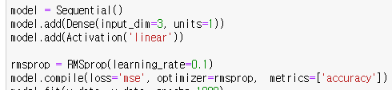
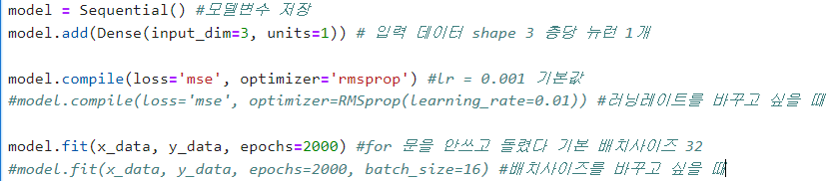
2. 모델 디자인
사용하는 함수, 라이브러리에 따라 디폴트가 정해진 경우가 있다
해당 부분의 코드들을 보고 모델 선택, 러닝 레이트, 배치 사이즈,
최적화 함수 선택, loss 선택, 레이어 조정, 출력 조정 등의 정보가 어떻게 입력되었는지 확인할 수 있다

Slide 6
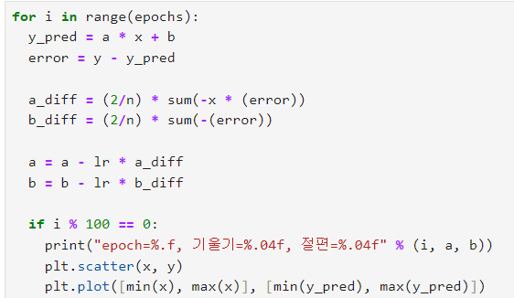
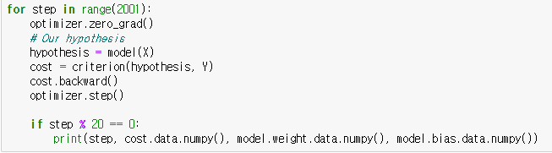
3. 돌린다
for 문으로 에폭을 지정해서 돌리는 경우
함수를 써서 돌리는 경우

Slide 7

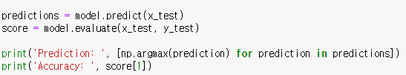
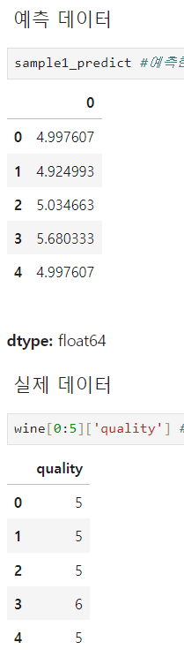
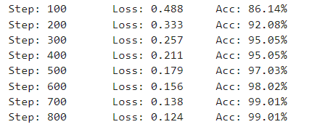
4. 예측 평가
마치 견문색 패기
생성과정에서 acc나 r2값으로 평가 할 수도 있다

Slide 8

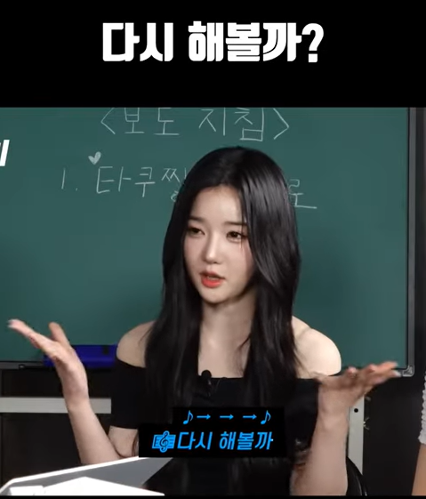


결론 흐름은 어느 머신러닝 딥러닝 코드를 봐도 똑같다
표현하는 것, 어떤 함수를 사용하는지 어떤 식으로 평가하는지 알 수 있는 것이 중요하다
(모두의 딥러닝 같은 코드를 돌려보고 비교하면서 몸에 익힌다)

Slide 9




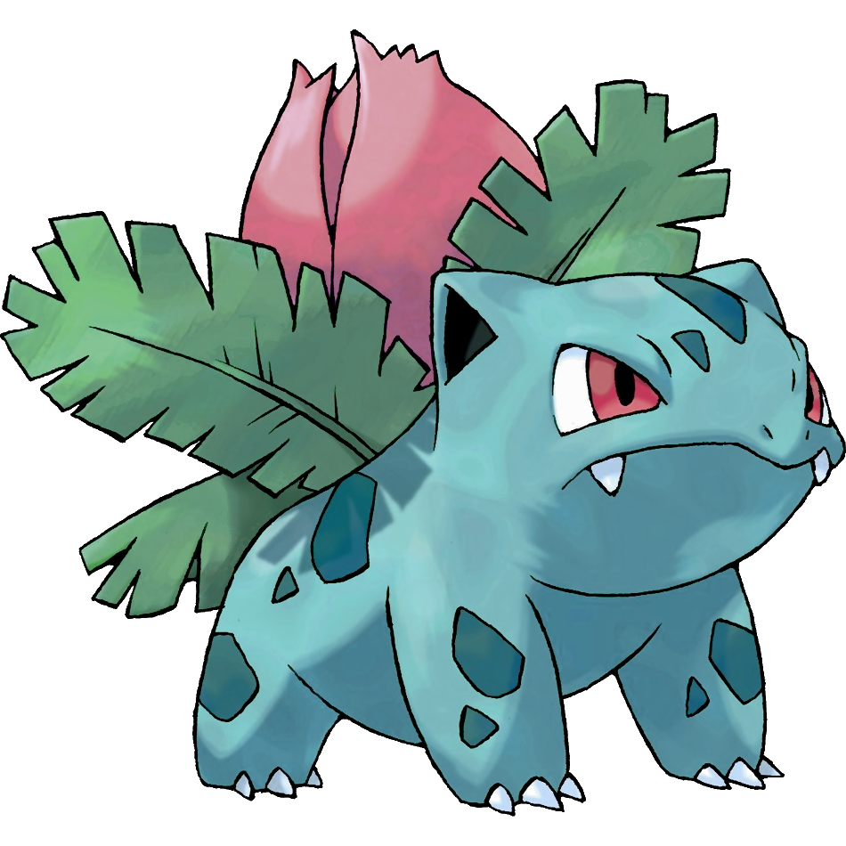

+ 모델이 이상할 경우
데이터 셋 점검
에폭 수(주로 개수를 늘려본다)
모델 변경
식을 변경(텐서플로우 버전 변경, 파이토치 버전 변경)
EDA 재점검(가설 재점검)
통제할 수 있는 것
-모델 선택
-레이어 층 개수
-에폭 수
-배치 사이즈
-러닝 레이트
-학습 데이터(전처리)
이렇게 해도 결과는 몰?루
통제할 수 없는 것
-로스율
-결과 정확도
-연산비용

